Slide 1
Kopfübungen BORG Schoren KÜ 2
8. Klasse

Slide 2
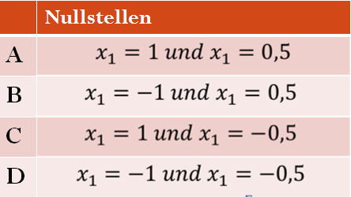
Aufgabe 1
Wie lauten die Nullstellen der Quadratischen Funktion f(x)=(x-1)(x+0,5)
Kreuze die richtige Antwort an:

Slide 3
Aufgabe 2
Ist der Tangens von 100° positiv (p) oder negativ (n)?

Slide 4
Aufgabe 3
Gib eine Gleichung der Geraden durch die Punkte P(0 | 3) und Q(1 | 8) an.

Slide 5
Aufgabe 4
Gib eine Gleichung vom Grad 3 an, die drei negative Lösungen besitzt.

Slide 6
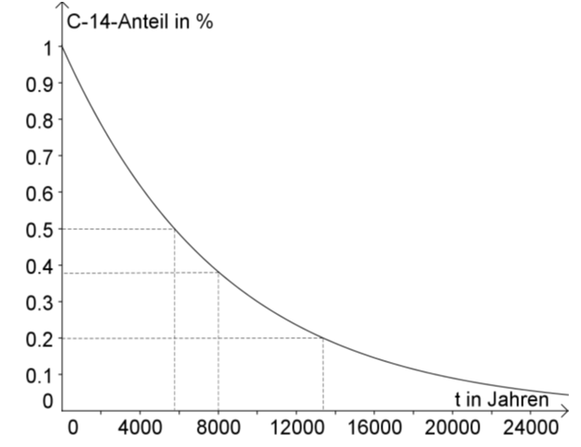
Aufgabe 5
Bestimme die Halbwertszeit von C14

Slide 7
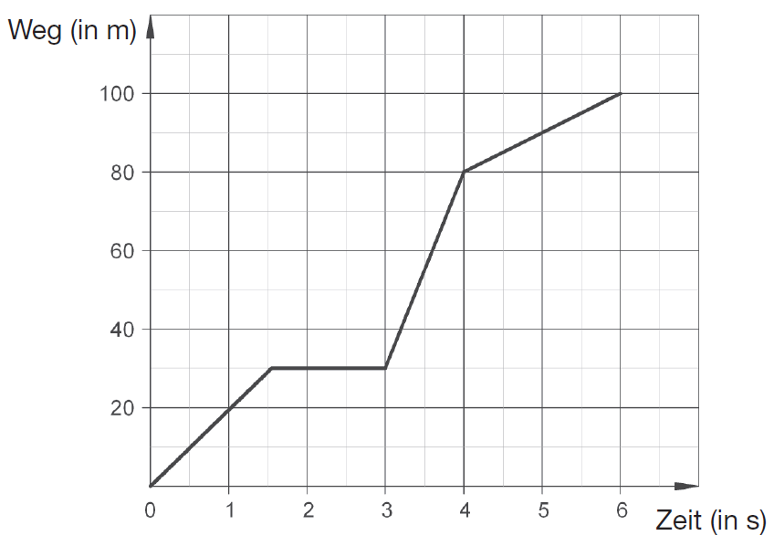
Aufgabe 6
Das folgende Zeit-Weg-Diagramm stellt eine Bewegung dar. Der Weg wird in Metern (m), die Zeit in Sekunden (s) gemessen. Zur Beschreibung dieser Bewegung sind zudem verschiedene Geschwindigkeiten (v) gegeben.
Wie groß ist die mittlere
Geschwindigkeit im m/s im Intervall [1; 4]?

Slide 8
Aufgabe 7

Slide 9
Aufgabe 8
Ein Würfel wird zwei Mal geworfen. Wie groß ist die Wahrscheinlichkeit, dass ich dabei zwei Mal einen Sechser würfle?

Slide 10
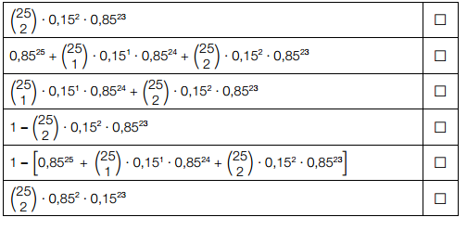
Aufgabe 9
Die Zufallsvariable X sei binomialverteilt mit n = 25 und p = 0,15.
Es soll die Wahrscheinlichkeit bestimmt werden, sodass die Zufallsvariable X höchstens den Wert 2 annimmt.
Der wievielte Term von oben gezählt ist richtig?

Slide 11
Aufgabe 10
Es sei b die Anzahl der Buben und m die Anzahl der Mädchen in einer Turnhalle.
Es befinden sich 22 Buben mehr in der Halle als Mädchen.
Stelle diesen Sachverhalt in Form einer Gleichung dar.

Slide 12
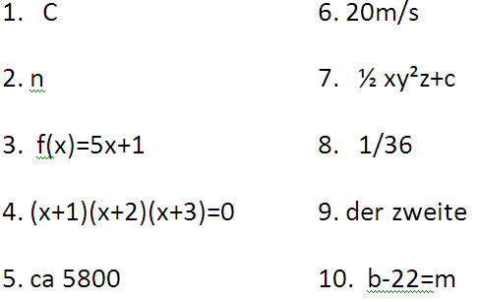
LÖSUNGEN

